Slide 1
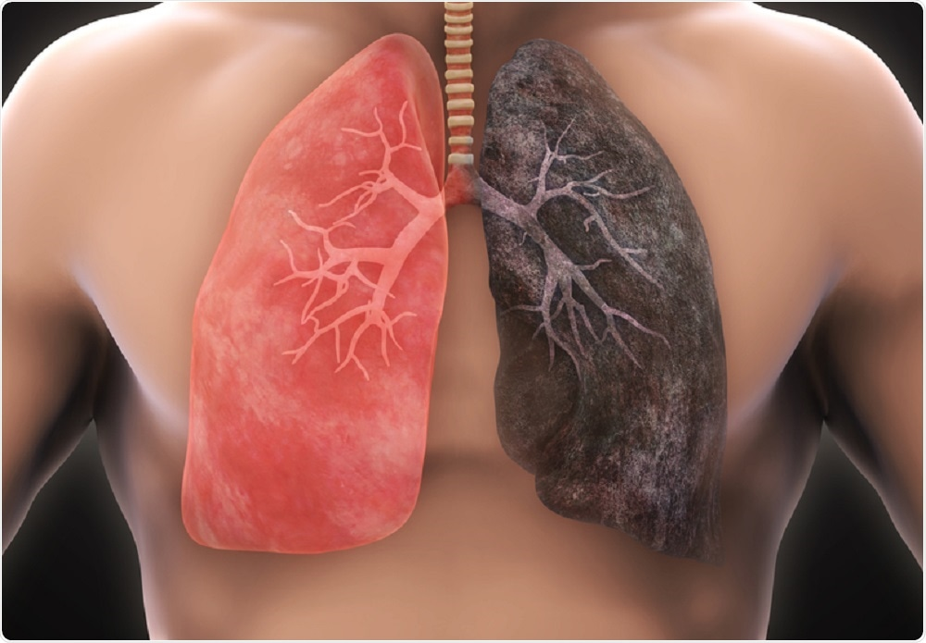
UNG THƯ PHỔI
Đinh Thị Bảo Ngọc
Nguyễn Đức Thắng
Nguyễn Huỳnh Đức Thiện
Trần Quốc Toàn
Notes:
Ung thư phổi là nguyên nhân hàng đầu gây tử vong do ung thư trên toàn thế giới.
là một bệnh ung thư đe dọa tính mạng rất và một trong những loại ung thư khó chữa nhất.
Khoảng 85% trường hợp có liên quan đến hút thuốc lá.

Slide 2
Nội dung
Định nghĩa, phân loại, nguyên nhân của ung thư phổi
Trình bày bệnh cảnh lâm sàng và cận lâm sàng chẩn đoán
Chẩn đoán giai đoạn bệnh theo TNM
Lựa chọn phương pháp điều trị

Slide 3
Định nghĩa
Ung thư phổi là ung thư xuất phát từ biểu mô hô hấp (phế quản, tiểu phế quản, phế nang)

Slide 4
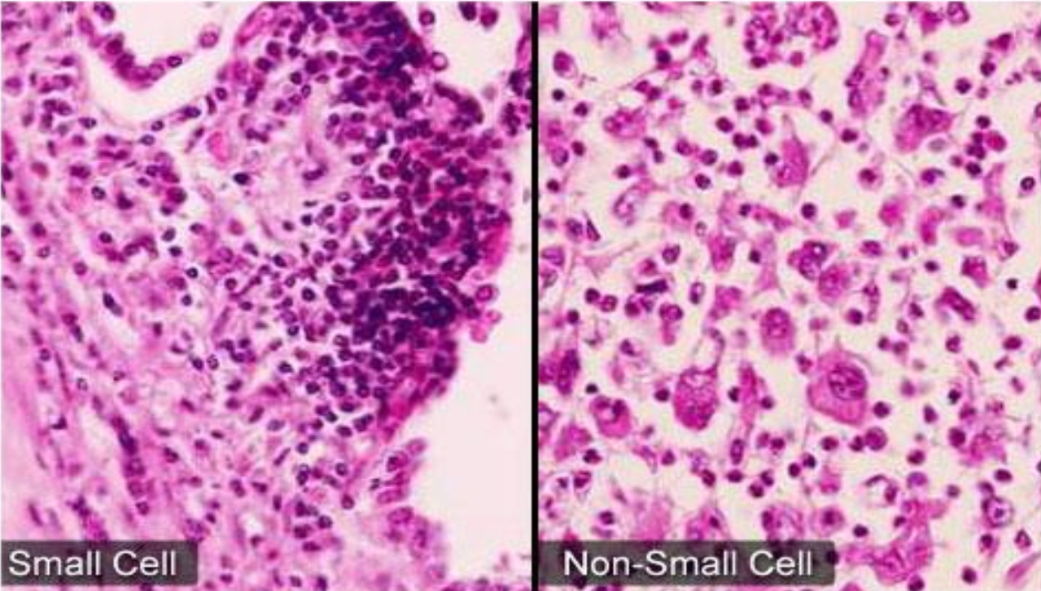
Phân loại
Ung thư phổi tế bào nhỏ (small cell lung cancer) (20-25%)
Ung thư phổi không tế bào nhỏ (non small cell lung cancer) (75-80%)

Slide 5
Ung thư phổi không tế bào nhỏ
Ung thư biểu mô tuyến (adenocarcinoma): 25-40%
Ung thư tiểu phế quản - phế nang (BAC = bronchioloaveolar carcinoma) 5%
Ung thư tế bào vẩy (squamous cell carcinoma) 30-40%
Ung thư tế bào lớn (large cell carcinoma) 10%-20%
Notes:
- Ung thư biểu mô tuyến (adenocarcinoma), xuất hiện ngày càng tăng trong vài chục năm qua, hiện chiếm 25-40% ung thư phổi. Là loại thường gặp nhất ở phụ nữ, và xảy ra ở nữ nhiều hơn nam. Bướu ung thư biểu mô tuyến thường ở ngoại biên, và thường phát hiện tình cờ trên xquangphổi.
- Ung thư tiểu phế quản - phế nang (BAC = bronchioloaveolar carcinoma) chiếm khoảng 5% trong các ung thư phổi, là một nhánh (subtype) của ung thư biểu mô tuỵến. BAC không làm tổn thương nhu mô phổi xung quanh. Do phát triển trong phế nang, tế bào bướu có thể gieo rắc theo đường hô hấp đến phế nang ở trong cùng thùỵ, cùng bên phổi, hoặc sang phổi đối bên. Lâm sàng thấy một nốt hoặc nhiều nốt, hoặc có dạng lan tỏa giống như viêm phổi thùy. Đặc biệt, tế bào bướu chỉ lấp đầy phế nang nên đường khí của phế quản (airbronchogram) vẫn còn thấy trên CT scan.
- Ung thư tế bào vẩy (squamous cell carcinoma) chiếm 30-40% ung thư phổi, loại này hay gặp nhất ở nam giới và liên quan nhiều với thuốc lá. Ung thư tế bào vảy chủ yếu xuất hiện ở phế quản chính ở trung tâm, gây triệu chứng ho máu, xẹp thùy phổi, khó thở, và viêm phổi. Đôi khi, nếu ở ngoại biên thì phát triển trong sẹo lao hoặc ở vách của kén dãn phế quản, có họai tử trung tâm tạo mực nước - hơi, rồi có thể nhiễm trùng và hình thành áp xe.
- Ung thư tế bào lớn (large cell carcinoma) chiếm khoảng 10%-20% ung thư phổi. Bướu có thể ở ngoại biên hoặc trung tâm. Như tên gọi tế bào này có đường kính từ 30 tới 50 pm, thường trộn lẫn với các tế bào ác tính khác như tế bào vẩy hoặc tế bào tuyến.

Slide 6
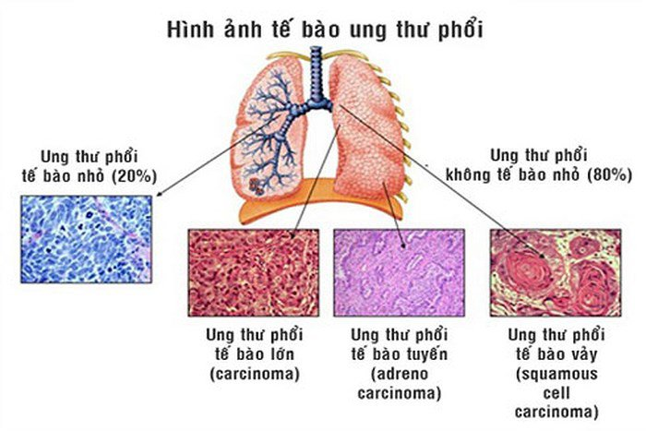

Slide 7
Dịch tễ học
Là loại ung thư phổ biến nhất trên toàn thế giới
Là nguyên nhân tử vong hàng đầu ở cả 2 giới

Slide 8
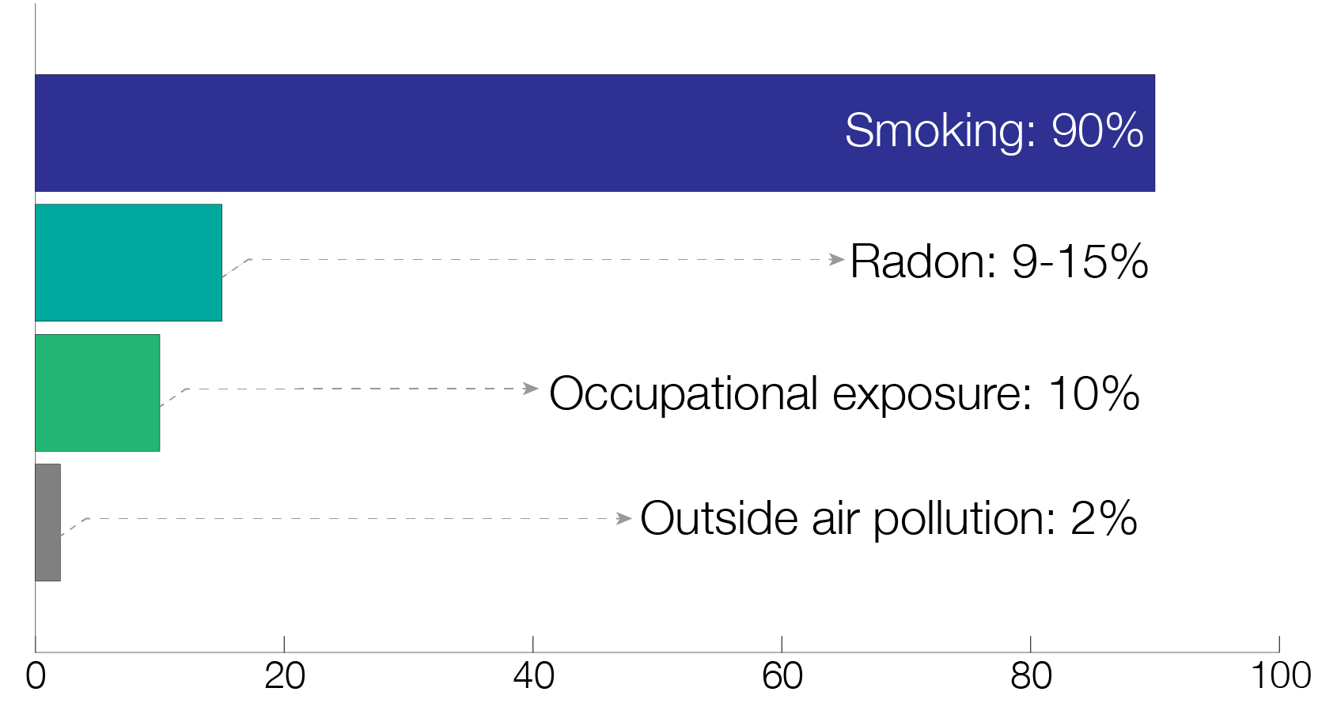
Nguyên nhân
Notes:
thuốc lá (kể cả chủ động và thụ động)
+ Nguy cơ gia tăng tương ứng với số gói.năm của bệnh nhân sử dụng, tuổi bắt đầu và loại thuốc lá sử dụng;
+ tỉ lệ hút thuốc ở VN thuộc hang cao trên TG, 47-66% người >18t hút thuốc lá.
+ Việc ngưng thuốc lá ở bất kì độ tuổi (đặc biệt là ở người trẻ) sẽ giảm nguy cơ mắc ung thư phổi
- yếu tố nguy cơ trong công việc: người thường xuyên tiếp xúc với uranium, thạch tín hay các hóa chất công nghiệp khác nên có biện pháp phòng ngừa để hạn chế sự tiếp xúc của họ
- Radon là một chất khí phóng xạ tự nhiên hiện diện ở mức độ trung bình - cao trong một số khu vực nhất định ở Mỹ. Khí này có thể tràn vào nhà và gây ra ung thư phổi, đặc biệt là ở những người có hút thuốc lá. Nó là nguyên nhân gây ung thư phổi đứng thứ hai ở Mỹ.
- ô nhiễm không khí: Mặc dù chiếm tỷ lệ ít hơn so với hút thuốc lá, nhưng ô nhiễm không khí vẫn có thể gây ung thư phổi. Các chuyên gia tin rằng, khói bụi từ xe hơi, nhà máy, nhà máy điện có thể gây ảnh hưởng đến phổi theo cách tương tự như hút thuốc lá thụ động.

Slide 9
Triệu chứng
Ho dai dẳng, ho khan, ho ra máu
Đau ngực, thở ngắn hơi, thở khó, khàn giọng, tắc tiếng
Viêm phổi - viêm phế quản tái phát nhiều lần
Tràn dịch màng phổi
Nổi hạch cổ. Có thể có: sưng cổ, phù mặt, phù áo khoác
Lâu ngày có triệu chứng suy nhược cơ thể

Slide 10
U ở vị trí trung tâm
Tùy vào mức độ phát triển của u mà gây nghẹt đường dẫn khí mà triệu chứng có thể:
- Ho khan, ho đàm, đôi khi có ho ra máu..
- Khó thở hay khò khè do tắc các đường dẫn khí lớn, có thể có triệu chứng đau ngực do tắc nghẽn gây xẹp phổi, trong một số tình huống tình trạng tắc nghẽn gây ứ đọng dịch trong các phế nang, dẫn tới viêm phổi, áp xe phổi, làm bệnh nhân có triệu chứng sốt, khạc đàm mủ...

Slide 11
U ở vị trí ngoại biên
Thường có triệu chứng âm thầm và kín đáo, một số phát hiện tình cờ khi kiểm tra Xquang. Khi u lớn xâm lấn màng phổi hay các phế quản lớn mới gây các triệu chứng, trong tình huống này người bệnh có các triệu chứng bệnh tiến xa như xâm lấn thành ngực, phù áo khoác, tràn dịch màng phổi....

Slide 12
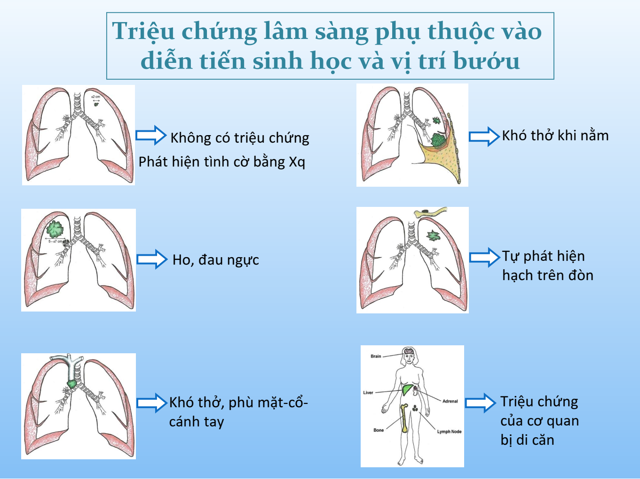

Slide 13
Một số hội chứng thường gặp
Hội chứng tăng áp lực tĩnh mạch chủ trên: do u xâm lấm vào tĩnh mạch chủ trên gây phù áo khoác, nổi tĩnh mạch bàng hệ trên ngực
Hội chứng ba giảm do tràn dịch màng phổi

Slide 14
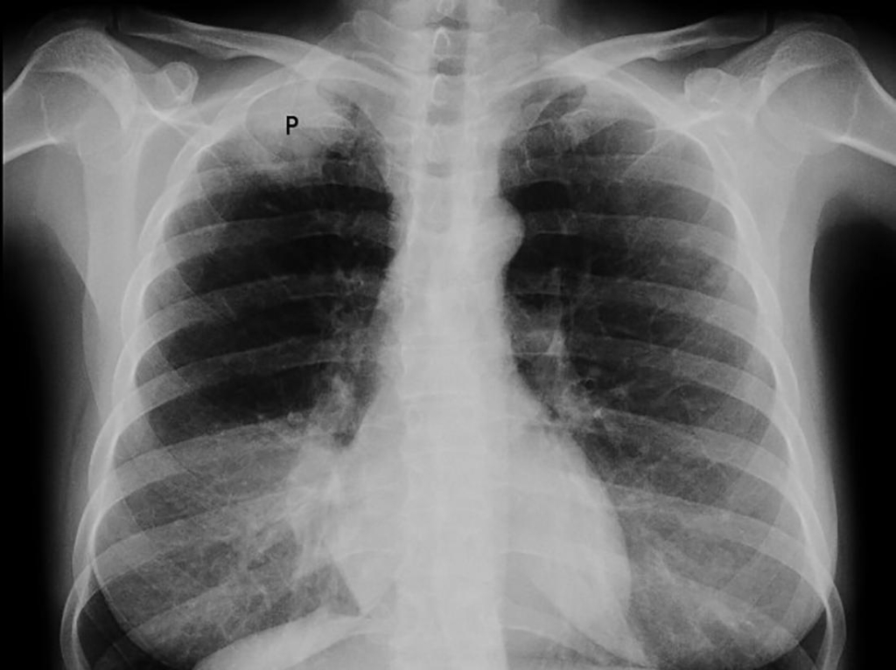
Một số hội chứng thường gặp
Hội chứng Pancoast-Tobias: u đỉnh phổi lan lên thành ngực trên, chèn ép rễ thần kinh cánh tay nên người bệnh bị đau ở vùng C8-D1 đau mặt trong cánh tay, cẳng tay đến hai ngón tay cuối

Slide 15
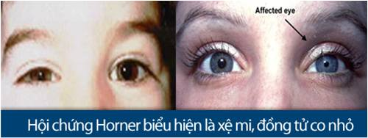
Một số hội chứng thường gặp
Hội chứng Claude-Bernard-Horner: thường đi kèm với hội chứng Pancoast –Tobias, do u chèn ép gây tổn thương thần kinh giao cảm, bệnh nhân có triệu chứng sụp mi, co đồng tử, hẹp khe mắt, nóng bừng nửa mặt cùng bên khối u.

Slide 16
Một số hội chứng thường gặp
Các hội chứng cận ung: ngón tay dùi trống, đau khớp, tổn thương thần kinh cơ, xạm da ở các nếp da vùng nách bẹn, hội chứng tăng bài tiết hormon chống lợi niệu, tăng canxi máu, giảm photphat máu

Slide 17
Một số hội chứng thường gặp
Hội chứng Pierre-Marie: 5 triệu chứng điển hình
- Đầu ngón tay, chân biến dạng dùi trống, móng tay khum
- Các đầu chi to lên, rõ ở cổ tay, cổ chân
- Đau khớp: cổ tay, cổ chân, khuỷu, gối
- Tăng sinh màng xương ở các xương dài: đầy, xù xì, không đều trên X-quang
- Rối loạn vận mạch: xanh tím đầu ngón, da nóng, rối loạn cảm giác, ra nhiều mồ hôi

Slide 18
Cận lâm sàng
X-quang ngực
- Hình ảnh nốt đơn độc
- Hình ảnh khối ở trung thất
- Hình ảnh tràn dịch màng phổi
- Hình ảnh cơ hoành bị dâng cao trong liệt TK hoành

Slide 19
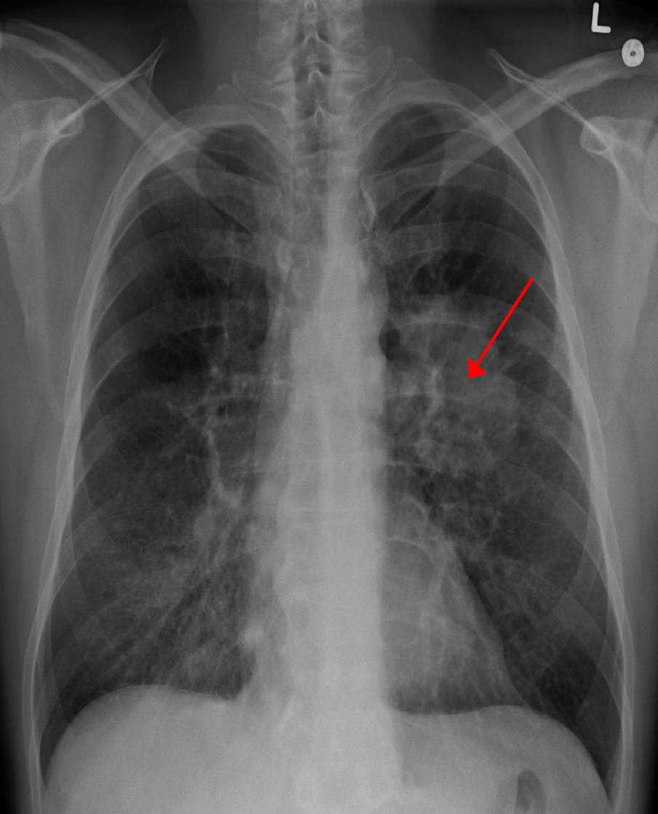
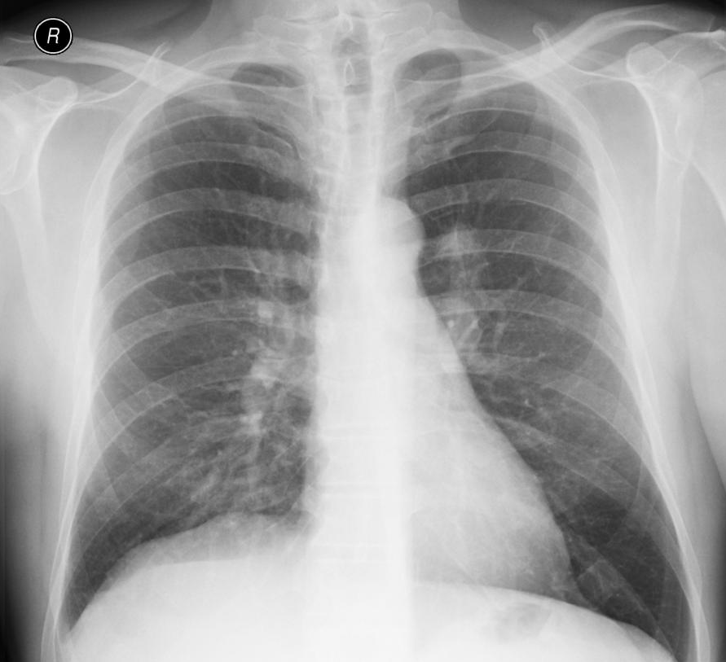
X-quang

Slide 20
Cận lâm sàng
CT scan
MRI
Nội soi phế quản
Sinh thiết và nghiên cứu tế bào học
Sinh thiết xuyên thành ngực
Nội soi trung thất và mở ngực thám sát
Chọc dò và sinh thiết tủy xương

Slide 21
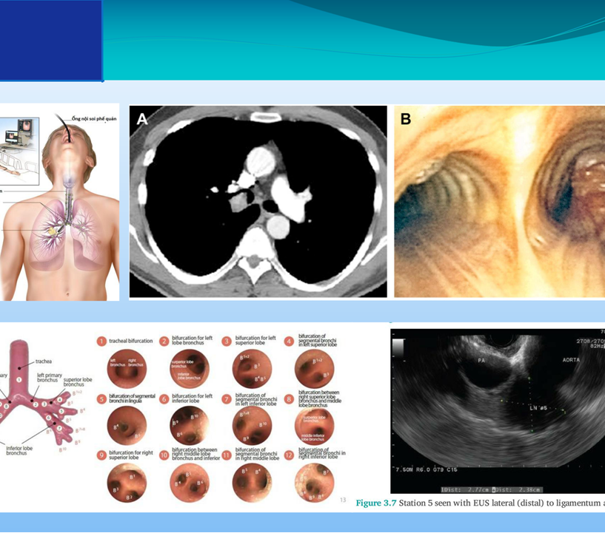
Nội soi phế quản

Slide 22
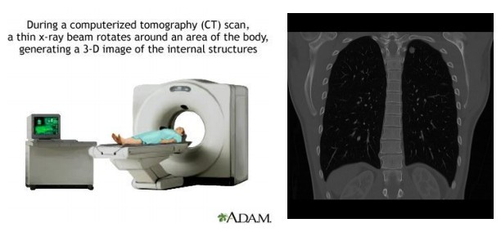
CTscan

Slide 23
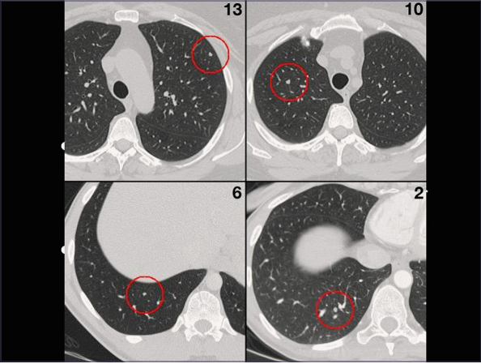

Slide 24
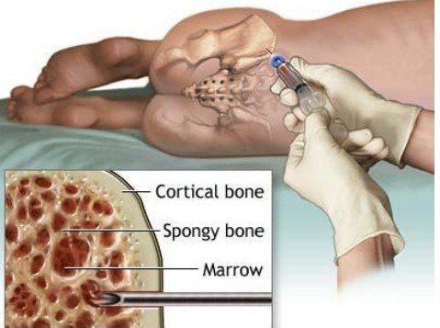
Sinh thiết tủy xương

Slide 25
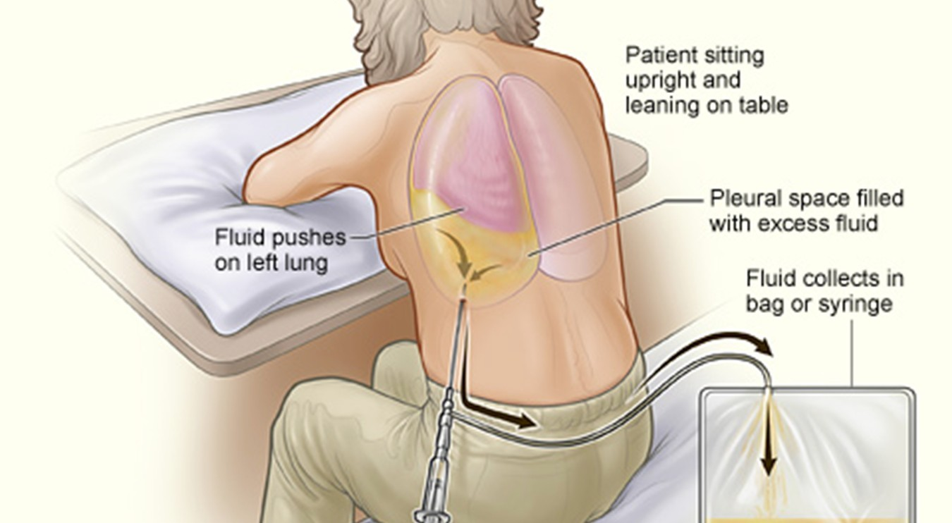
Chọc dịch màng phổi

Slide 26
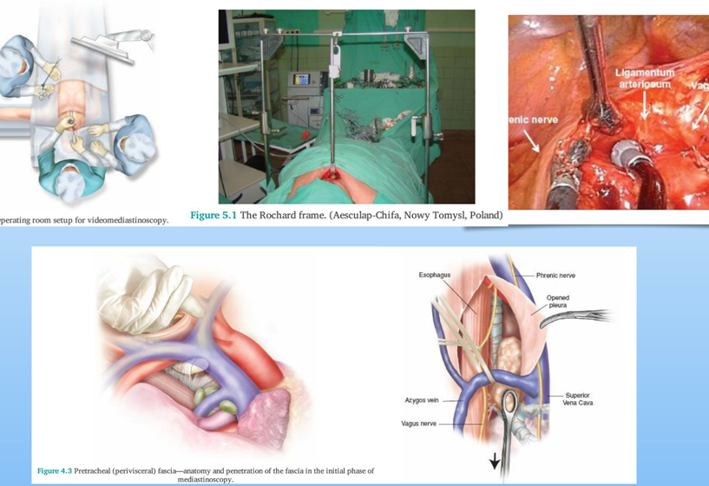
Nội soi/mở trung thất thám sát

Slide 27
Chẩn đoán xác định
1. NSPQ bấm sinh thiết
2. Sinh thiết xuyên thành ngực
3. NS trung thất sinh thiết hạch
4. Chọc dịch màng phổi
5. NS màng phổi sinh thiết
6. NSLN có camera hỗ trợ (VATS) sinh thiết tức thì
7. Mở ngực (để chẩn đoán, <5%)

Slide 28
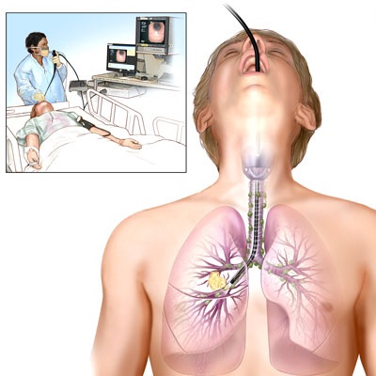
Nội soi khí phế quản bằng ống nội soi mềm
Sinh thiết những hạch cạnh khí quản lớn như nhóm hạch ở dưới carina, sau khí quản, quanh khí quản và rốn phổi

Slide 29
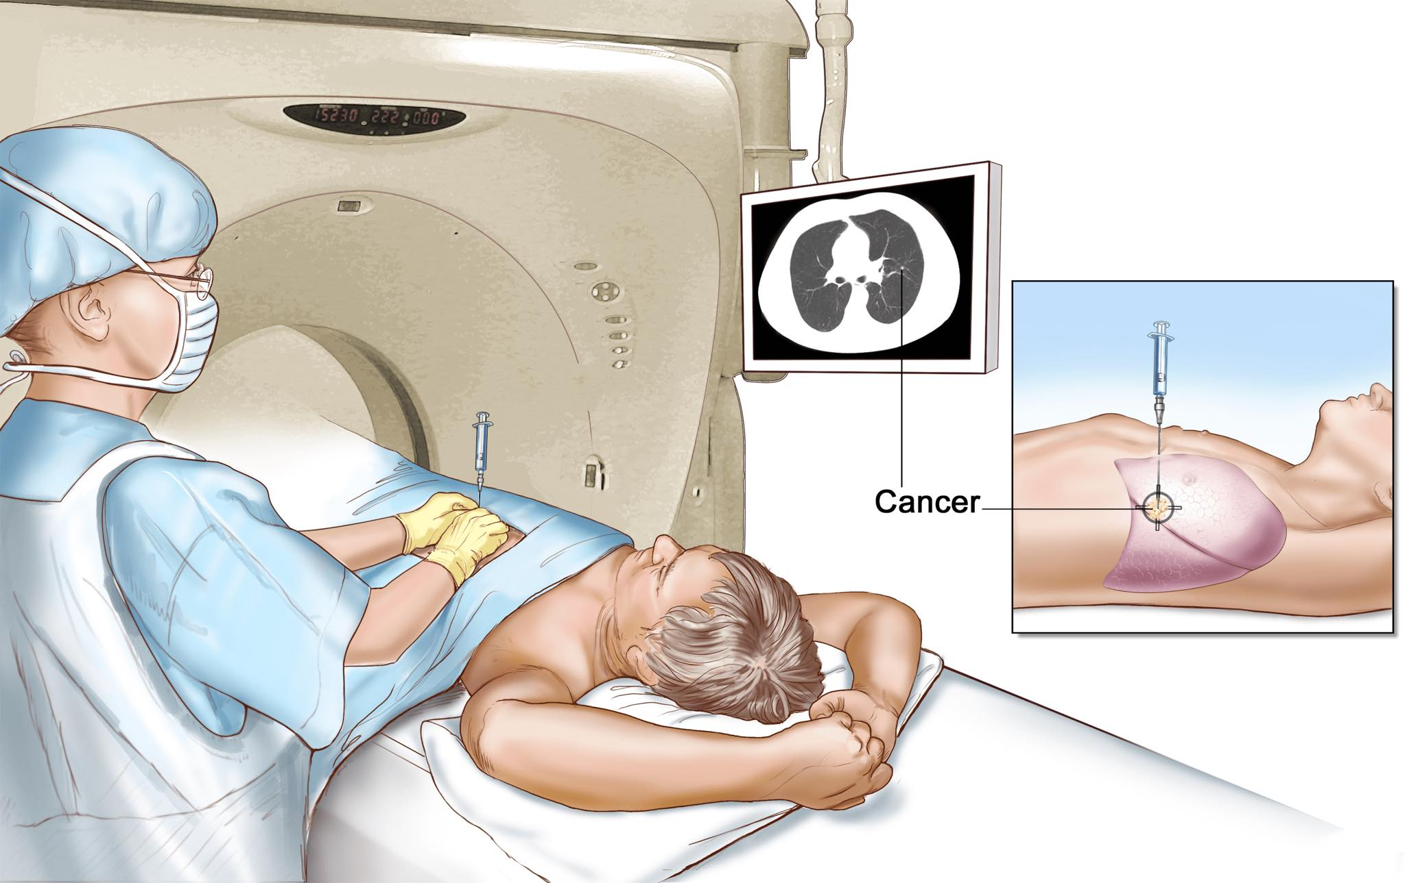
Sinh thiết xuyên thành ngực
Thường được tiến hành dưới sự hướng dẫn của siêu âm, chụp CT, hay dưới màn huỳnh quang tăng sáng

Slide 30
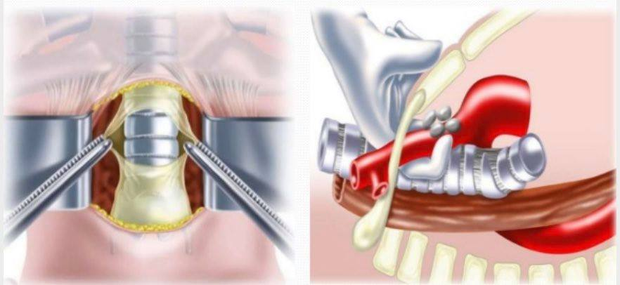
Nội soi mở trung thất thám sát
Là tiêu chuẩn so sánh với các phương pháp chẩn đoán bệnh u trung thất khác

Slide 31
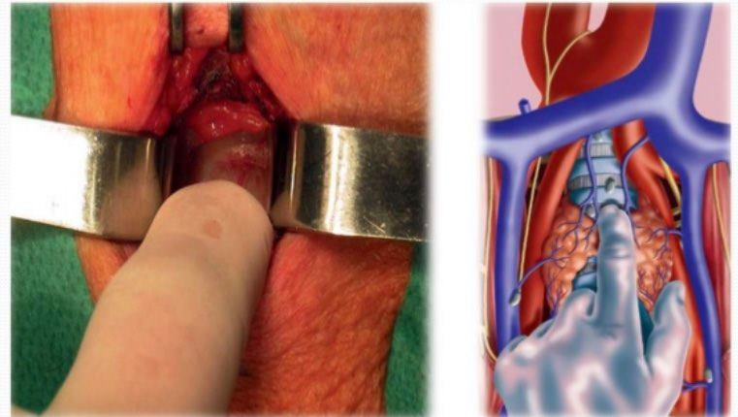
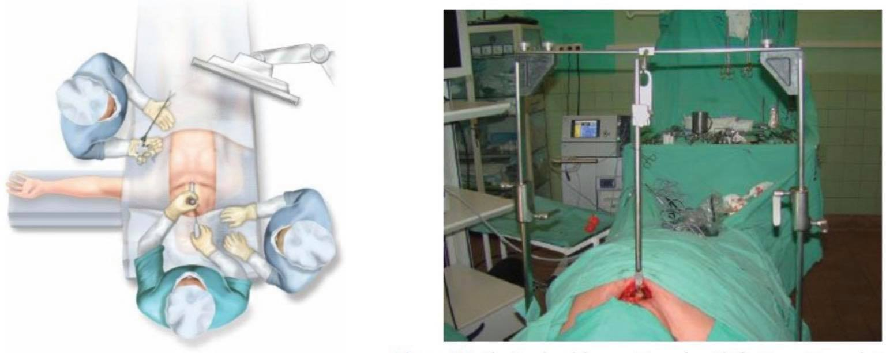
Nội soi trung thất

Slide 32
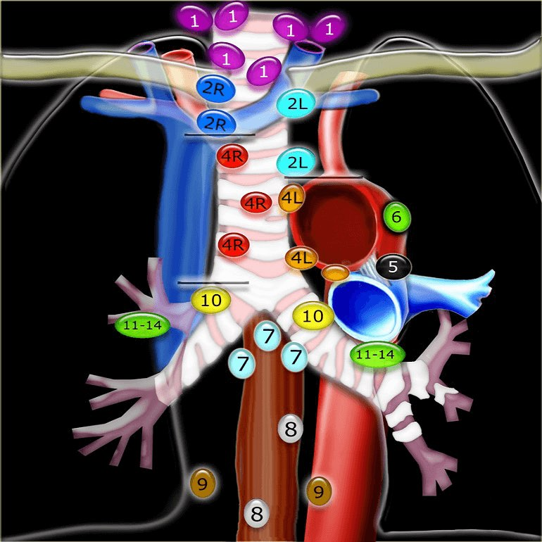
Nội soi trung thất
Nhóm hạch cạnh khí quản trên (2P, 2T)
Nhóm hạch cạnh khí quản dưới (4P, 4T)
Nhóm hạch dưới carina (số 7)
Nhóm hạch cửa sổ phế chủ (5 và 6) và rốn phổi (10)

Slide 33
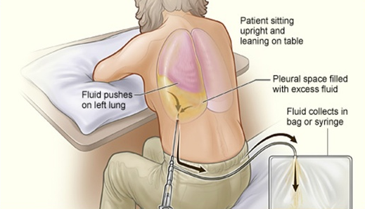
Chọc dịch màng phổi

Slide 34
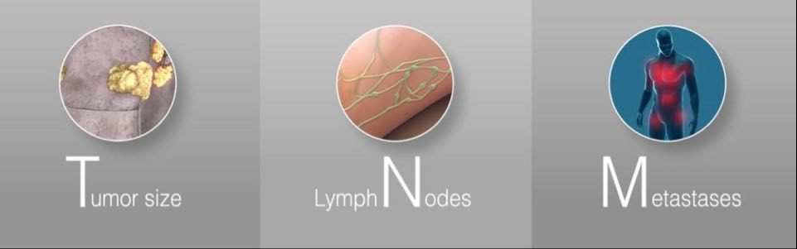
Chẩn đoán giai đoạn
Theo TNM7
Hướng dẫn điều trị, tiên lượng, đánh giá điều trị

Slide 35
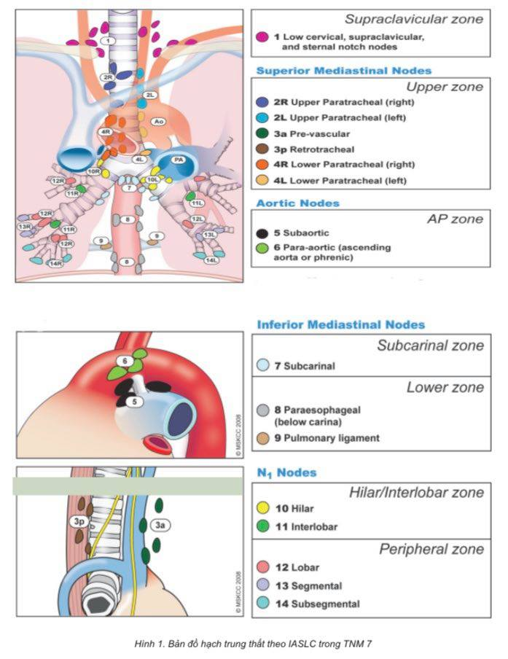
Bảng phân loại hạch theo IASLC trong TNM7
1. cổ thấp, thượng đòn, hõm ức
2. cạnh khí quản cao
3a. trước mạch máu
3p. sau khí quản
4. cạnh khí quản thấp
5. dưới ĐMC
6. cạnh ĐMC
7. dưới carina
8. cạnh thực quản
9. dây chằng phổi
10. rốn phải
11. gian phổi
12. thùy
13. phân thùy
14. tiểu thùy

Slide 36
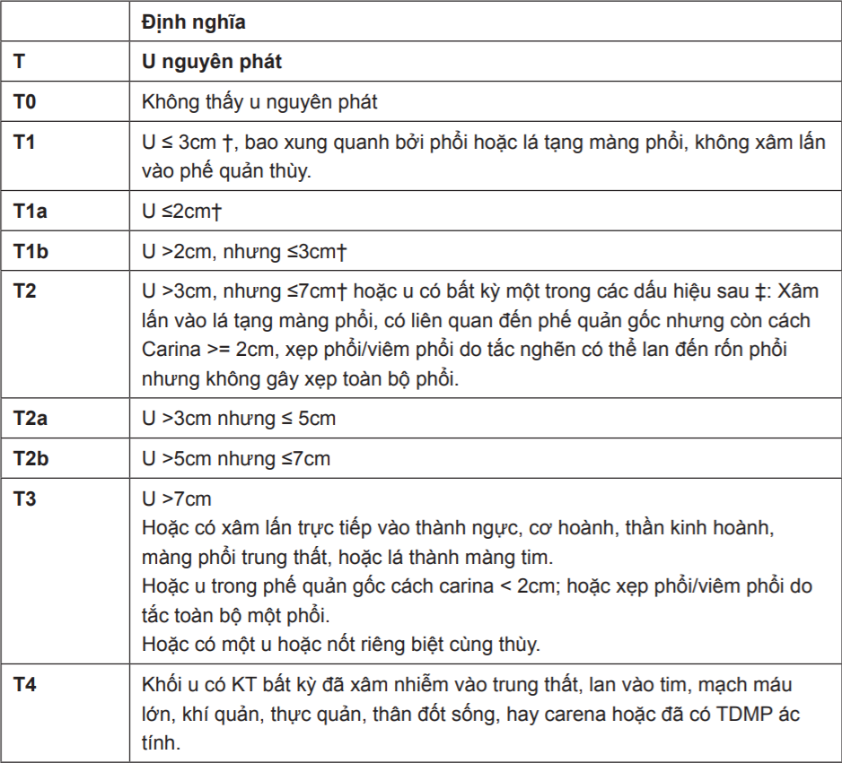

Slide 37
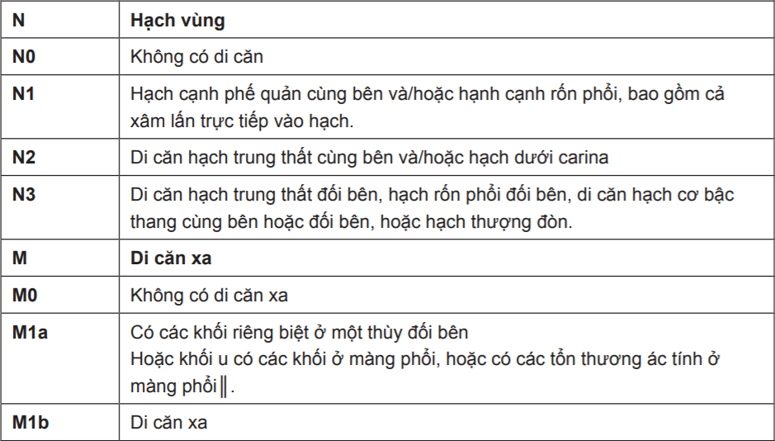

Slide 38
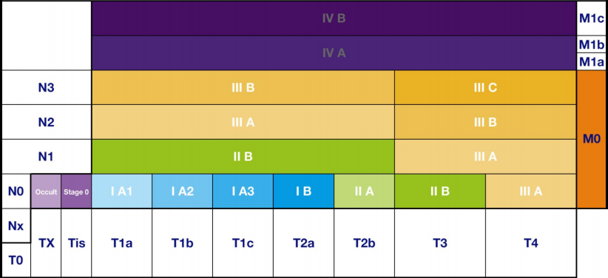
Đánh giá giai đoạn

Slide 39
Điều trị
1. Phẫu thuật
2. Xạ trị
3. Hóa trị
4. Điều trị đích
5. Điều trị miễn dịch

Slide 40
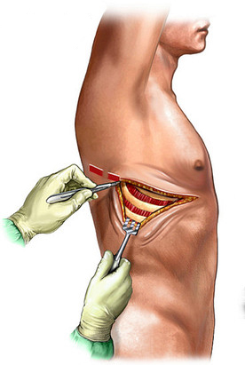
Phẫu thuật
- Cắt bỏ toàn bộ thùy phổi chứa khối u
- Chỉ định: giai đoạn I, II, III
- Chống chỉ định
+ Di căn xa
+ Tràn dịch màng phổi
+ Hội chứng Horner’s
+ Liệt dây thanh âm
+ Liệt dây thần kinh hoành
+ Hội chứng chèn ép tĩnh mạch chủ trên

Slide 41
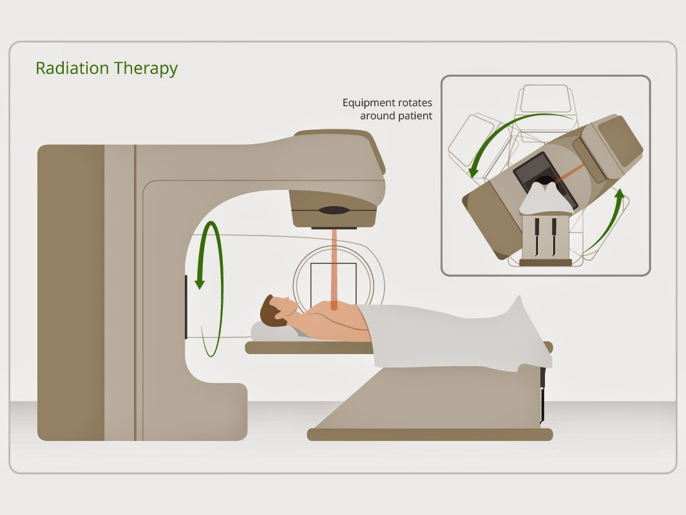
Xạ trị
- Sử dụng các tia xạ tiêu diệt tế bào ung thư, phá hủy, làm chậm tốc độ phát triển của khối u
- Có hiệu quả tương đương với phẫu thuật triệt căn đối với các bệnh nhân ở giai đoạn đầu, không thể phẫu thuật
- Chỉ định
+ Giai đoạn sớm không thể phẫu thuật triệt căn
+ Giai đoạn muộn (III, IV)
- Biến chứng
+ Sớm: chán ăn, buồn nôn, rụng tóc,...
+ Muộn: viêm da, xơ phổi,...

Slide 42
Hoá trị
- Áp dụng cho những bệnh nhân ở giai đoạn muộn (III, IV)
- Kết hợp điều trị với phẫu thuật hoặc xạ trị làm giảm kích thước khối u, tiêu diệt những tế bào còn sót lại trong cơ thể
- Nhược điểm
+ Tác động đến tế bào bình thường của cơ thể
+ Tác dụng phụ nhiều: rụng tóc, suy tủy,...
+ Tỉ lệ đáp ứng thấp

Slide 43
Điều trị đích
- Sử dụng thuốc điều trị nhắm trúng các gen đột biến gây ung thư
- Áp dụng ở những bệnh nhân ở giai đoạn muộn (III, IV)
- Ưu điểm: làm giảm tác động đến các tế bào bình thường của cơ thể, ít gây tác dụng phụ

Slide 44
Điều trị miễn dịch
- Sử dụng thuốc đối vận với phối tử của các tế bào ung thư (PD-L1)
- Áp dụng ở những bệnh nhân ở giai đoạn muộn (III, IV)

Slide 45
Kết luận
- Ung thư phổi thường gặp và gây tử vong cao nhất
- Hút thuốc lá là yếu tố nguy cơ hàng đầu
- Triệu chứng đa dạng, xuất hiện trễ, cần tầm soát định kì
- Có nhiều phương pháp mới trong chẩn đoán và điều trị giúp chẩn đoán chính xác giai đoạn bệnh, cải thiện tỉ lệ và chất lượng sống còn
- Phẫu thuật đóng vai trò quan trọng trong điều trị triệt để và ngày càng ít xâm lấn

Slide 46
Cảm ơn thầy và các bạn đã lắng nghe!

